Slide 1
Інститут післядипломної педагогічної освіти Київського університету імені Бориса Грінченка
Організація та проведення
ІІ (міського) туру Всеукраїнського конкурсу
“УЧИТЕЛЬ РОКУ - 2017”

Slide 2
Нормативно-правова база Конкурсу:
Указ Президента України від 29 червня 1995 року № 489 «Про Всеукраїнський конкурс «Учитель року»
Положення про Всеукраїнський конкурс «Учитель року», затверджене постановою Кабінету Міністрів України від 11 серпня 1995 року № 638
Зміни до Положення, затверджене постановою Кабінету Міністрів України від 14 вересня 2005 року №900

Slide 3
Нормативно-правова база Конкурсу:
Наказ Міністерства освіти і науки України від 14.06.2016 № 668 “Про проведення Всеукраїнського конкурсу “Учитель року – 2017”
Лист Міністерства освіти і науки України від 30.09.2016 № 1/9-517 “Про організацію та проведення Всеукраїнського конкурсу “Учитель року – 2017”

Slide 4
Нормативно-правова база Конкурсу:
Наказ Департаменту освіти і науки, молоді та спорту від 28.09.2016 р. №795 “Про проведення І (районного) туру Всеукраїнського конкурсу “Учитель року-2017”

Slide 5
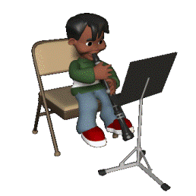
Конкурс проводиться в чотирьох
номінаціях:
«Біологія»
«Інформатика»
«Музичне мистецтво»
«Початкова освіта»

Slide 6
УЧАСНИКИ КОНКУРСУ
Учителі,
які працюють у школі за основним місцем роботи, мають відповідну фахову освіту,
педагогічний стаж не менше п’яти років.
До участі в ІІ (міському) турі конкурсу допускаються переможці
І (районного) туру.

Slide 7
МЕТА КОНКУРСУ:
виявлення та підтримка
творчих учителів, підвищення їхньої професійної майстерності, популяризація педагогічних здобутків, підвищення ефективності діяльності керівників загальноосвітніх навчальних закладів

Slide 8
Організатори Конкурсу
Департамент освіти і науки, молоді та спорту виконавчого органу Київської міської ради (Київської міської державної адміністрації)
Інститут післядипломної педагогічної освіти Київського університету імені Бориса Грінченка

Slide 9
Конкурсні змагання:
“Тестування з фахової майстерності”
“Практична робота”
“Майстер-клас”
“Урок” та “Самоаналіз уроку”
“Навчальний проект”
“Експертиза підручника”

Slide 10
«Тестування з фахової майстерності »
Мета:
перевірити знання конкурсантів з фаху, методики викладання предмета, психології та педагогіки

Slide 11
«Майстер-клас»
(регламент – 20 хв.)
Мета:
оцінити методичну майстерність конкурсанта, його вміння транслювати власний досвід учасникам майстер-класу

Slide 12
«Практична робота»
Мета:
перевірити вміння конкурсантів виконувати практичні завдання у межах навчального предмета

Slide 13
«Урок»
Мета:
оцінити педагогічну майстерність конкурсанта
(регламент – 45 хв.)

Slide 14
«Навчальний проект»
(регламент – 20 хв.)
Мета:
перевірити вміння конкурсантів проектувати дослідницько-пошукову діяльність учнів

Slide 15
«Експертиза підручника»
(домашнє завдання)
Мета:
перевірити вміння конкурсантів аналізувати навчальний та науково-методичний апарат підручника

Slide 16
Завдання для проведення конкурсних змагань надає журі конкурсу
Оцінювання здійснюється за критеріями, затвердженими відповідним фаховим журі, за бальною системою. Бали вносяться до оціночної відомості, розроблені головою та членами журі з урахуванням специфіки навчальної дисципліни кожної номінації
З кожного фаху визначаються переможець (І місце) та лауреати конкурсу (ІІ і ІІІ місце)
У разі однакової кількості балів перевага надається учаснику, який має вищий бал за конкурсне випробування «Урок»

Slide 17
ОРГАНІЗАЦІЙНИЙ КОМІТЕТ Відповідальні методисти та викладачі ІППО:
Назаренко Світлана Валеріївна –
номінація “Біологія” (т. 553-99-87)
Бароніна Марина Іванівна –
номінація “Інформатика” (т. 553-97-89)
Футимська Наталія Анатоліївна –
номінація “Музичне мистецтво” (т. 553-98-20)
Полякова Олена Василівна –
номінація “Початкова освіта” (т. 294-26-95)

Slide 18
Перелік документів та матеріалів учасника ІІ (міського) туру Конкурсу «Учитель року - 2017»
(до 15.12.2016 р. в каб. 221)
№ з/п | Документ | Паперовий носій | Електронний носій
1 | Особиста заява учасника (написана власноруч) | ✓ | -
2 | Згода учасника на обробку персональних даних | ✓ | -
3 | Висновок районного методичного об'єднання про педагогічну та методичну діяльність | ✓ | ✓
4 | Анкета учасника (з особистим підписом) | ✓ | ✓
5 | Інформаційна картка учасника | ✓ | ✓
6 | Фотографії (портретне фото, формат JPEG, 400x400 пікселів та 2-3 сюжетних фото про педагогічну діяльність) | - | ✓

Slide 19
Від РНМЦ до 15.12.2016 р.:
Заявка на участь у Конкурсі (загальна з усіх номінацій);
Інформація про підсумки проведення І (районного) туру;
Висновок районного методичного об’еднання про педагогічну та методичну діяльність учасника (обсяг – до 2 сторінок)

Slide 20
Нагородження
Переможці ІІ (міського) туру Всеукраїнського конкурсу «Учитель року» нагороджуються відзнаками Київського міського голови, Департаменту освіти і науки, молоді та спорту виконавчого органу Київської міської ради (Київської міської державної адміністрації) та грошовими преміями:
І місце = 5000 грн.
ІІ місце = 3000 грн.
ІІІ місце = 2000 грн.

Slide 21
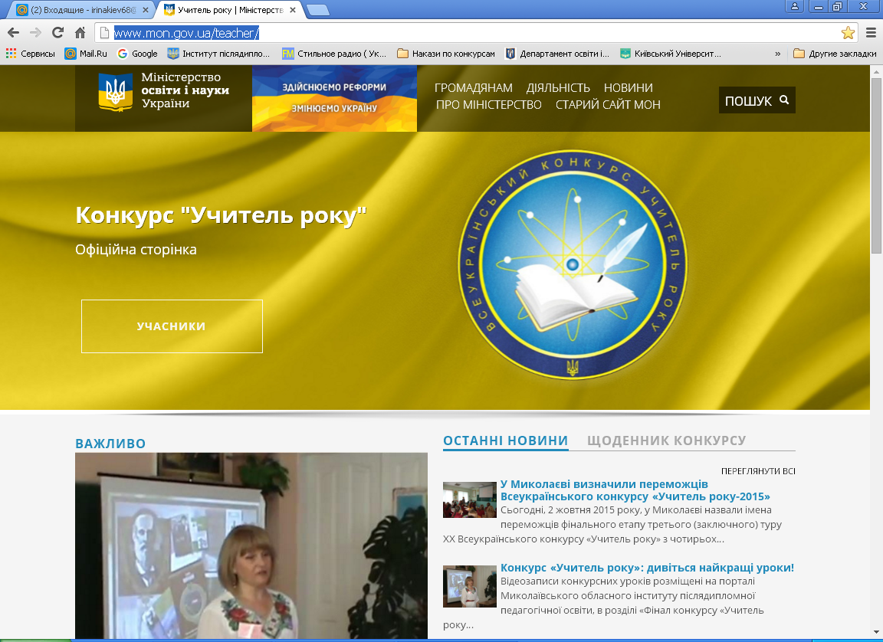
http://ippo.kubg.edu.ua
Сайт «Учитель року»
http://www.mon.gov.ua/teacher/

Slide 22
БАЖАЄМО УСПІХІВ!
НМЦ координації методичної роботи
та освітніх вимірювань
т. 553-99-92 (каб. 221)

